Slide 1

Surviving on a Mac
Finder => Application => Utilitaires => Terminal
Editor: pico
Touches
  Finder=>Applic.=> Utili. => Touches
  ~: Alt+N
  |: Shift+Alt+N
  [: Shift+ Alt+5
  {: Alt+ 5

Slide 2
Surviving Unix
Unix
Descriptif
|
Pipe: permet d'envoyer des info d'un programme à un autre.
{1} % more liste_noms | grep "foo"
.
..
~
. : repertoire courant.
..: repertoire parent.
~ : maison
{1} % netscape&
cd
Cette commande vous permet de changer de répertoire.
{1} % cd => vous ramène à la racine de votre serveur virtuel.
{1} % cd /usr/local/etc/httpd => vousamène jusqu'au répertoire httpd (adresse absolue).
{1} % cd .. => vous fait passer dans le répertoire parent.
chmod
Change les permissions attribuées à un fichier.
{1} % chmod 755 essai.cgi => change les permissions du script essai.cgi afin de le rendre exécutable pour tous
cp
Permet la copie d’un fichiers.
{1} % cp essai.html essai2.html => permet de faire une copie du fichier essai.html nommée essai2.html.
grep
Recherche de fichiers.
{1} % grep info *.html va rechercher les lignes contenant le mot : 'info' dans tous les fichiers .html du répertoire dans lequel on se trouve.
kill
Tue un process en cours
{1} % kill 2301
Les commandes ps ou top vous permettent de voir les process en cours sur le serveur
ls
Liste le contenu d'un répertoire.
{1} % ls -l
La commande ll fait la même chose que ls -l
mkdir
Crée un répertoire.
{1} % mkdir images
more
Affiche le contenu du fichier concerné.
{1} % more index.html => affiche le contenu du fichier index.html.
mv
Permet de renommer un fichier ou un répertoire.
{1} % mv index.html index.html.old => renomme le fichier index.html en index.html.old
ps
Liste les process.
rm
Supprimer un fichier.
top
Affiche les process en cours et la charge moyenne du serveur virtuel.
wc
compte le nombre de lignes et de caractères envoyés sur STDOUT.
Exemple :
{1} % more | wc
&
Lance un programme en tache de fond.
Exemple :
{1} % netscape&

Slide 3
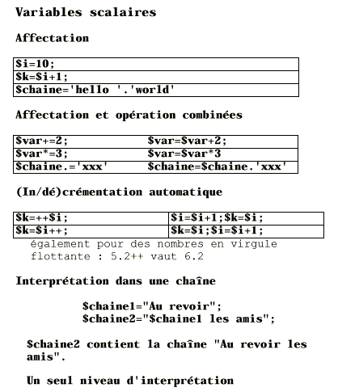
Variables en Perl: Variables scalaires

Slide 4
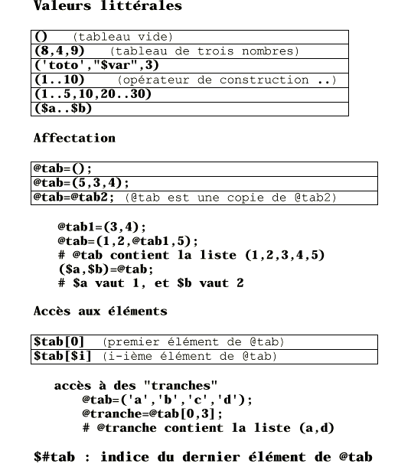
Variables en Perl: Tableaux 1D

Slide 5
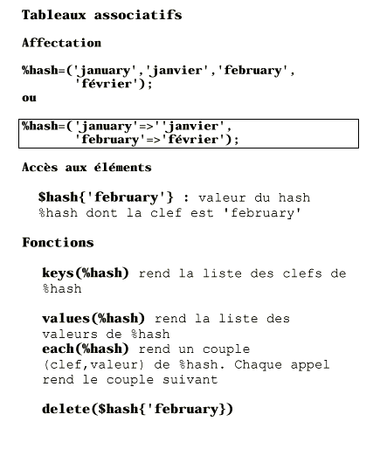
Variables en Perl: Tableaux associatifs

Slide 6
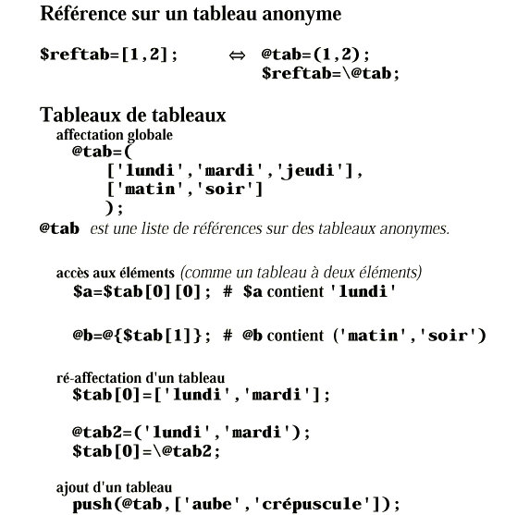
Variables en Perl: Tableaux 2D

Slide 7
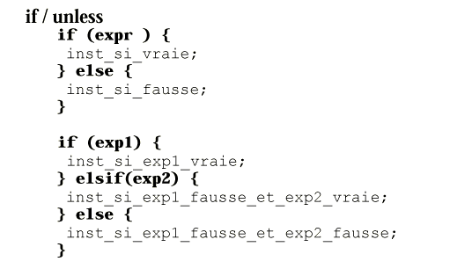
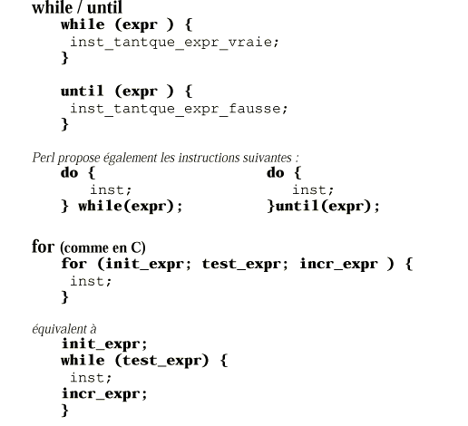
Structures de contrôle

Slide 8

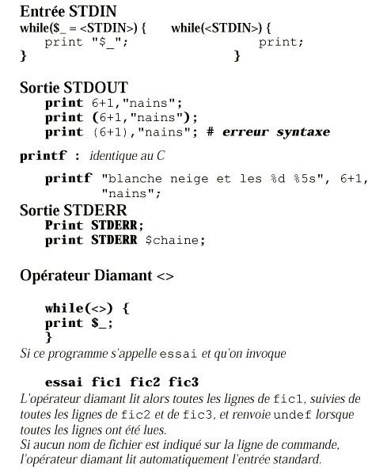
Entrées/Sorties

Slide 9
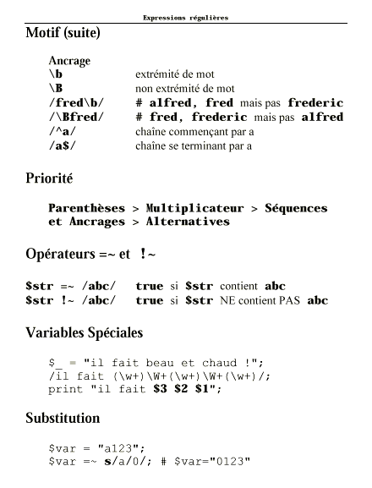
Expressions Régulières

